Slide 1
지각 방지 서비스
소속 | 1조
이름 | 학번
박시온 | 2015040010
김경호 | 2015040014
박민혁 | 2015040037
조한샘 | 2015040043

Slide 2
Index
1. 서비스 개요
1) 서비스에 대한 설명
2) System Architecture
2. 참고기술
1) Google Maps Geolocation API
2) Firebase

Slide 3
Service to be produced
제작할 서비스

Slide 4
Service Summary
주요기능
맵에서 모임 장소를 지정하여 위치정보 수집에 동의한 인원들의 위치를 실시간으로 전송하여 지각을 방지하도록 유도하는 어플리케이션

Slide 5
Service Summary
어플리케이션 인터페이스
최초에 회원가입을 한 다음, UI에서 모임 등록하고, 모임에 회원들을 초대 후 모임 장소, 모임 시간등을 설정하면 모임 장소에 도착할 때 까지 회원들의 위치정보와 도착예정시간이 실시간으로 공유된다.
위치정보기반 서비스
수집된 WiFi AP 정보와 Cell Tower 정보는 Google geolocation API를 통해 Positioning System과 Positioning DB에 의해 처리되어 사용자의 스마트폰에 위치정보가 출력된다.

Slide 6
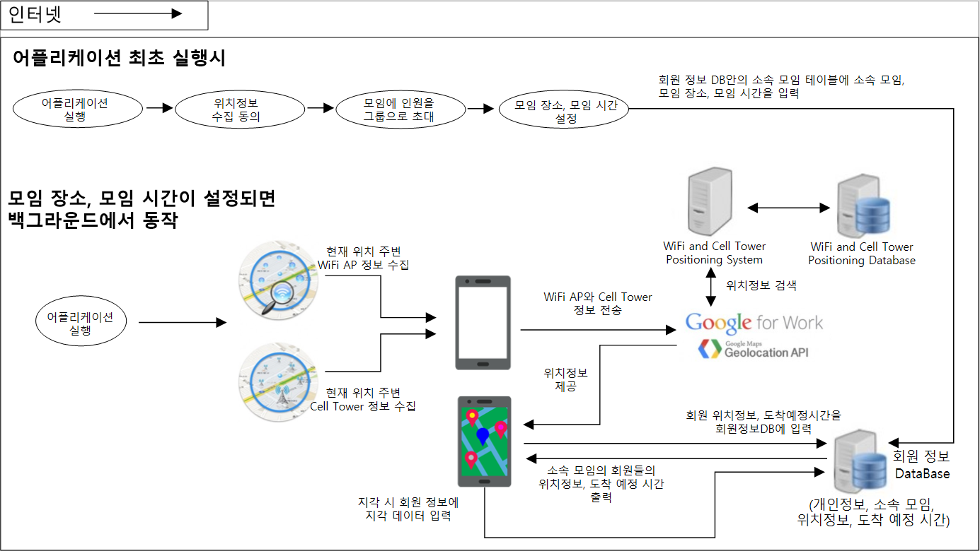
System Architecture

Slide 7
refrenced Technology
참고 기술

Slide 8
referenced Technology
Google Maps Geolocation API
Google 서비스의 사용자뿐만 아니라 누구나 사용할 수 있는 위치기반 서비스
WPS(Wi-Fi Position System) 위치측위 방법을 지원하는 서비스로 사용자가 확인 가능한 Wi-Fi AP와 기지국(Cell-ID)의 정보를 기반으로 위치정보 제공
실내와 같이 GPS 위성신호를 통한 위치 획득이 어려운 장소의 경우에 비교적 정확한 위치를 제공
Notes:
참고자료
https://developers.google.com/maps/documentation/geolocation/intro
https://blog.naver.com/eztcpcom/220645390150

Slide 9
referenced Technology
Firebase
Firebase는 웹과 모바일 개발에 필요한 기능을 제공하는 BaaS(Backend a Service)
백엔드 개발을 통해 서버를 따로 설계, 구현하지 않고 프론트엔드 개발에 집중할 수 있도록 도와주는 서비스
기능으로는 실시간 DB, 간편한 사용자 인증, 클라우드 저장소, 호스팅, 앱 테스트와 수익 창출을 도와주는 등 다양한 기능 제공
Notes:
Firebase는 회원들의 DataBase로 사용할 예정
참고자료
https://firebase.google.com/?gclid=CjwKCAjwnIr1BRAWEiwA6GpwNclXQXy3ILIsjWCki3TYsis9xvLta-iKbeRNsgnD_6Xkuk2FOeedDRoCh4EQAvD_BwE
https://mailmail.tistory.com/42

